Slide 1

GoogleSheets.ru
Дмитрий Громов
Notes:
Титульный слайд — тёмная тема

Slide 2



НАЗВАНИЕ КОМАНДЫ
Фото участника
Дмитрий Громов
Капитан
Александр Иванов
Разработчик
Мы решили принять участие в чемпионате, чтобы попробовать себя в разработке макросов в Р7-Офис и освоить новые инструменты для анализа данных.
Наша цель - предложить участникам публичных сообществ дополнительные удобные и эффективные инструменты для работы с данными.
Р7 Офис стал одним из них.
Notes:
Информация о команде: ФИО участников и их роли.
Можно добавить историю о том как приняли решение участвовать в чемпионате.

Slide 3
От ИДЕИ к результату
01
Идея
проверка возможности автоматизации офисной деятельности через макросы Р7-Офис в таблицах для разработчиков Google Apps Script
02
Цель
через участие в Чемпионате доказать, что макросы в Р7-Офис способны решать офисные задачи при работе с данными
03
Результат
через полученное решение мы показываем, что типовые задачи легко автоматизируются, а результаты анализа получаются быстро и наглядно
Notes:
Пример слайда

Slide 4
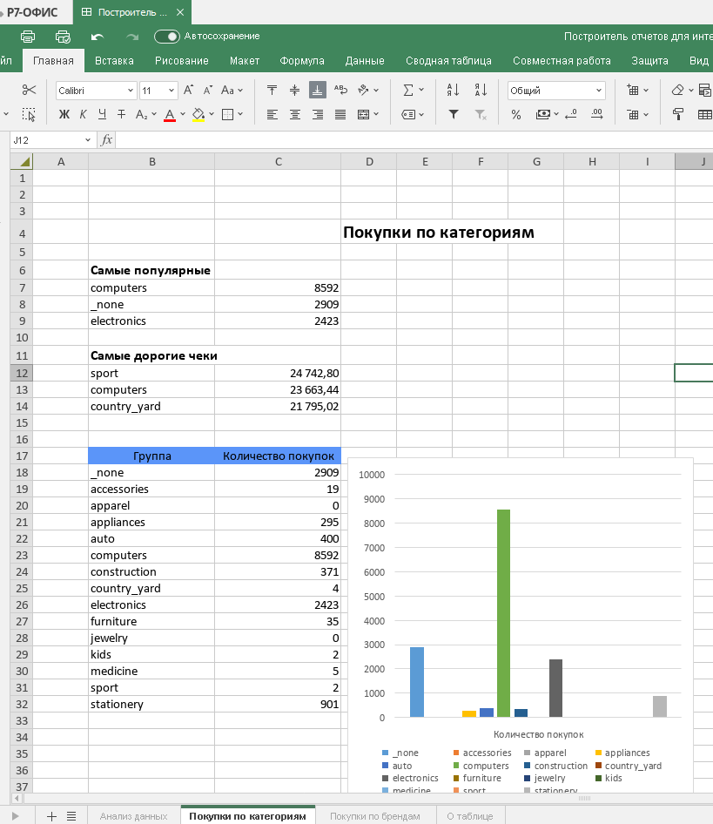
Основной функционал
- макрос читает данные из локального файла и строит агрегированные отчеты количества покупок и среднего чека по категориям и брендам
- программа позволяет вводить диапазон дат, ограничиться диапазоном слева/справа или построить отчет по всему массиву
- уведомляет пользователя о завершении работы
- В случае возникновения ошибок на любом этапе выводит сообщение пользователю
Notes:
Пример слайда

Slide 5
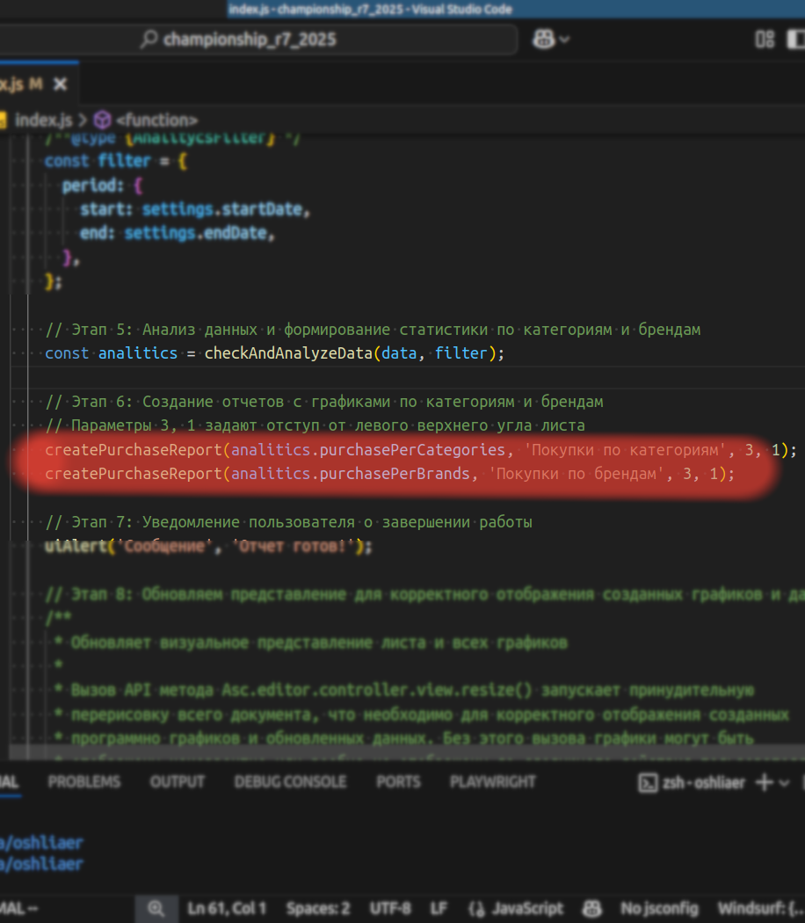
Основные методы
Анализ и сбор данных
- реализована индексная группировка средствами JavaScript «в один проход»
- построен универсальный объект группировок для поставки в построители отчетов
Построение отчетов
- создана универсальная функция вывода для отчетов столбчатых диаграмм для сравнения группы по числовому показателю
- программа демонстрирует возможности переиспользования результатов анализа в построителе
Notes:
Пример слайда

Slide 6
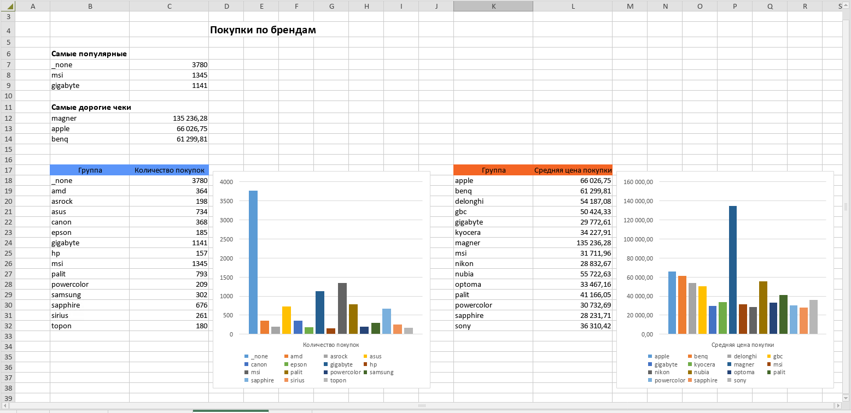
Достигнутый результат
Позиционирование отчета в коде путем ввода координат
Заполнение форматированных данных
Точное позиционирование графиков
Notes:
Пример слайда

Slide 7
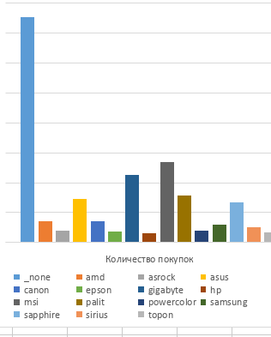


Гипотезы и результаты
Использование IDE
Большой размер данных
Работа с графиками
Возможно использование MS VS Code “из коробки”
Не требует изменения среды разработки
Предоставленный экземпляр данных невозможно обработать в среде Apps Script, но без проблем обработан в Р7
Доступны функциональные инструменты для построения графиков
Позиционирование графиков на листе таблицы точное
Notes:
Пример слайда

Slide 8
Заключени
Разработчику
Работа показала высокую функциональность макросов в Р7-Офис и возможность использования внешних IDE, что делает разработку удобной и производительной.
Аналитику
Р7 обеспечивает обработку больших объемов данных и гибкость в построении агрегированных отчетов, что упрощает выявление ключевых тенденций и закономерностей.
Руководителю
Автоматизация анализа данных в привычном офисном пакете упрощает принятие решений и экономит время на подготовку отчетов, не требуя специализированного ПО
Наше решение — это практическая проверка концепции , которая показывает, что Р7-Офис может быть равноценной заменой облачным решениям в части автоматизации аналитических задач.
Спасибо за внимание! Мы будем рады ответить на ваши вопросы.
Notes:
Пример слайда

